Slide 1
Mnist手寫數字辨識資料集

Slide 2
OUTLINE
Mnist Data
Proccess
MLP 辨識手寫數字
CNN 辨識手寫數字
Install Tensorflow
Reference

Slide 3
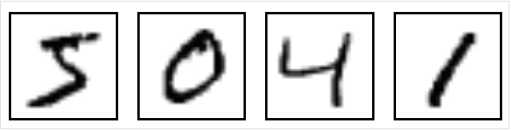
Mnist Data
在 THE MNIST DATABASE 上面的手寫數字資料，
這些資料包含圖片與標籤兩種形式的內容。 其中， training data（共 55000 筆）、validation data（共 5000筆）、test data（共 10000 筆、只有圖片）。
每一筆資料的照片是由 28 pixels x 28 pixels 組成， 圖片顯示的是 0 ~ 9 之中的一個阿拉伯數字。

Slide 4
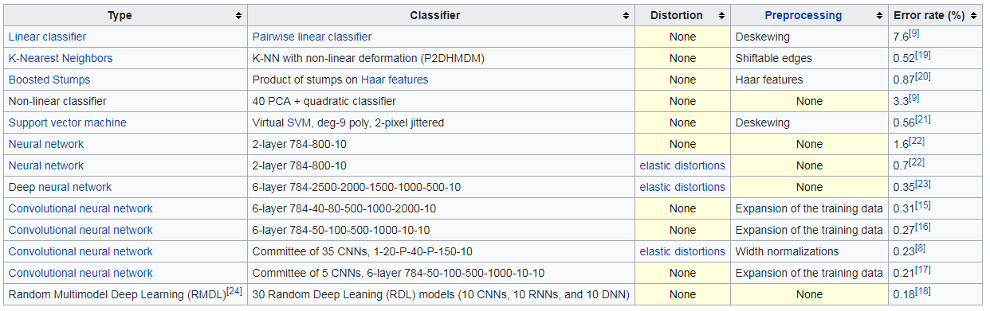
Mnist Data

Slide 5
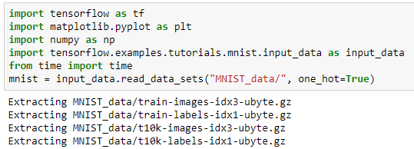
Mnist Data
載入Mnist Data到 Python
載入tensorflow
載入Mnist Data
載入成功!!

Slide 6
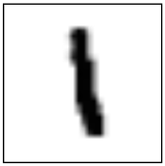
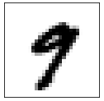
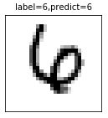
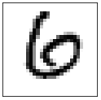
Proccess
Training:
Predict:
Prepocessing
Feature
….
Training
MLP model
Prepocessing
Label
0 ...1…5... 9
Result
Prepocessing
Feature
predict

Slide 7
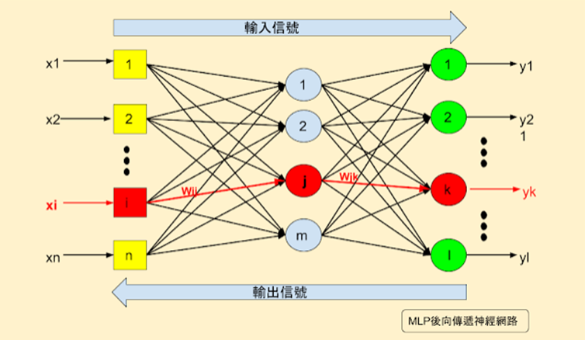
MLP 辨識手寫數字
28*28的二維影像，
轉換成一維向量，
長度為784。
28 pixels
28 pixels
Reshape
T
Array([0,0,……,255,…,124,128,……..,0] )
輸出層(Output layer):
10個輸出神經元，及預測結果，從0~9共有十個結果
隱藏層(Hidden layer):
256個隱藏神經元
輸入層(Input layer):
784個輸入神經元

Slide 8
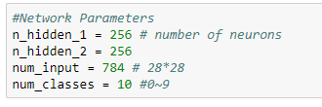
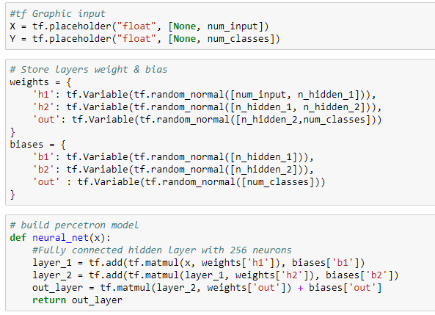
MLP 辨識手寫數字
Input筆數不固定，設定為None
設定每層的參數(W,b)
MLP model 建構

Slide 9
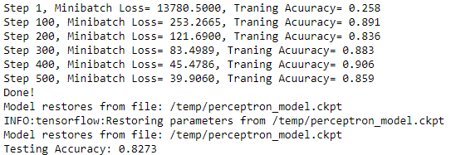
MLP 辨識手寫數字
Training Result
準確性:82.7%

Slide 10
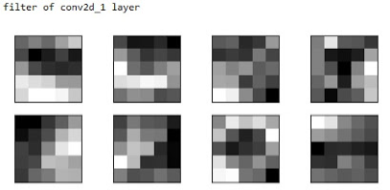
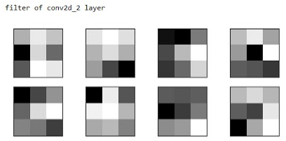
CNN 辨識手寫數字
Convolution: 萃取圖形輪廓的能力，產生出能判斷這些手寫字元圖形中邊緣輪廓。
Max pooling: 降低空間解析度的過程(低通又允許保有一些銳利的細節)，產生出能判斷一些圖形中斜邊與直線等構造（紋理）的能力。

Slide 11
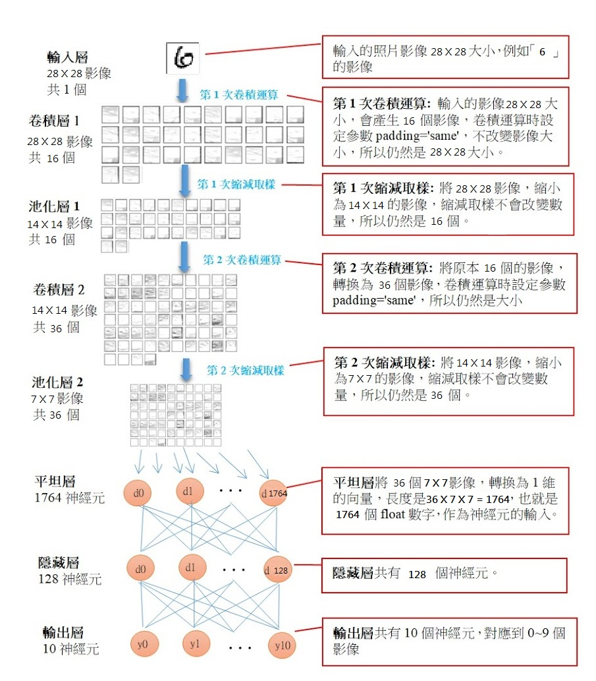
CNN 辨識手寫數字

Slide 12
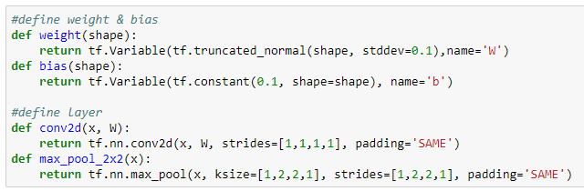
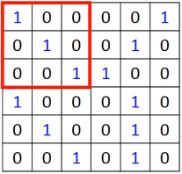
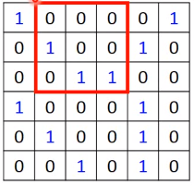
CNN 辨識手寫數字
格式為[1,stride,stride,1]
One stride
格式為[1,height,weight,1] , 設定縮減filter的大小

Slide 13
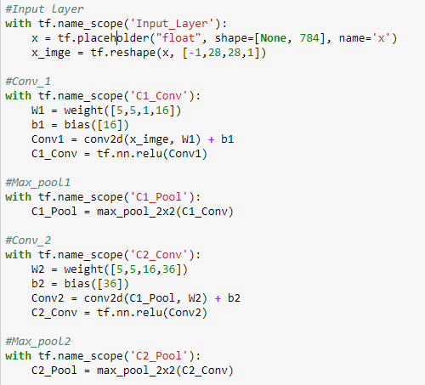
CNN 辨識手寫數字
第1、2維度:代表filter weight的大小 5 X 5
第3維度:輸入影像為黑白設定1(彩色設定3)
第4維度:輸出影像為16個
Activation function: RELU
第1、2維度:代表filter weight的大小 5 X 5
第3維度:輸入影像為16個
第4維度:輸出影像為36個

Slide 14
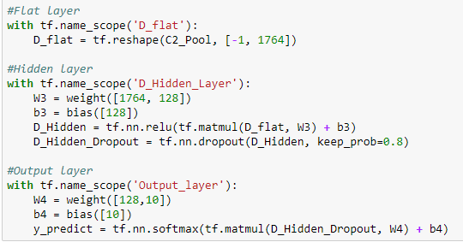
CNN 辨識手寫數字
輸入進 Flat layer先降維
避免掉Overfitting的問題， 每次訓練都捨棄20%的神經元
(keep_prob=0.8表示保留80%神經元)

Slide 15
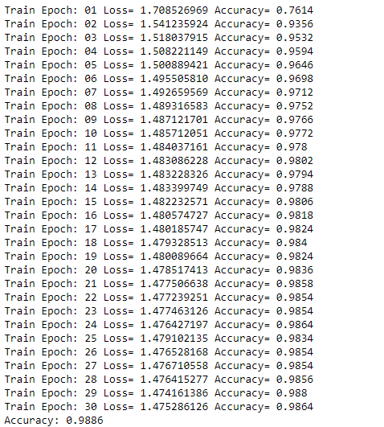
CNN 辨識手寫數字
Training Parameter: 執行30次epoch，每次訓練的batch size為100
準確性:98.86%

Slide 16
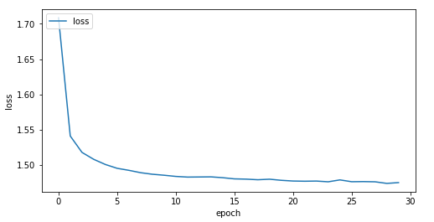
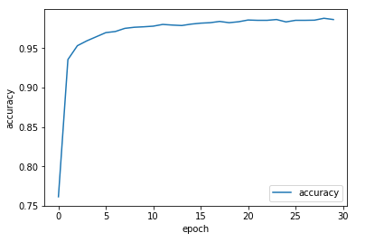
CNN 辨識手寫數字
Plot Loss function:
Plot Accuracy:

Slide 17
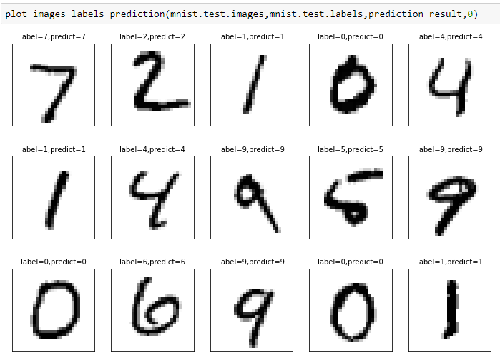
CNN 辨識手寫數字
Check test result:

Slide 18
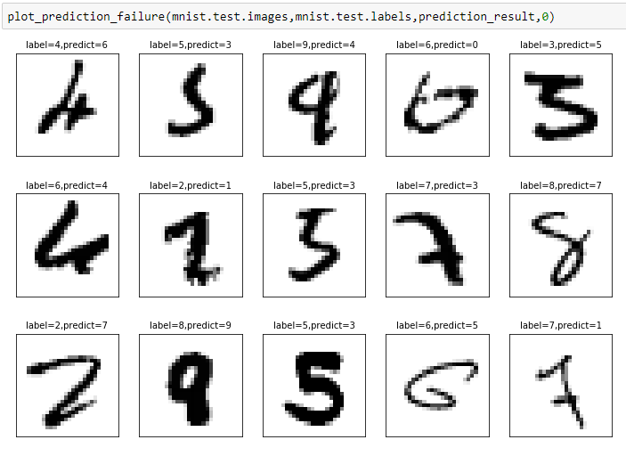
CNN 辨識手寫數字
Check fail predict digit

Slide 19
Version
Windows 7
Python 3.6.4
Tensorflow 1.4.0 (Latest version: Tensorflow1.8)

Slide 20
Install Tensorflow
Install Python
Install tensorflow: Pip install (pip install 、 pip3 install) Using Anaconda

Slide 21
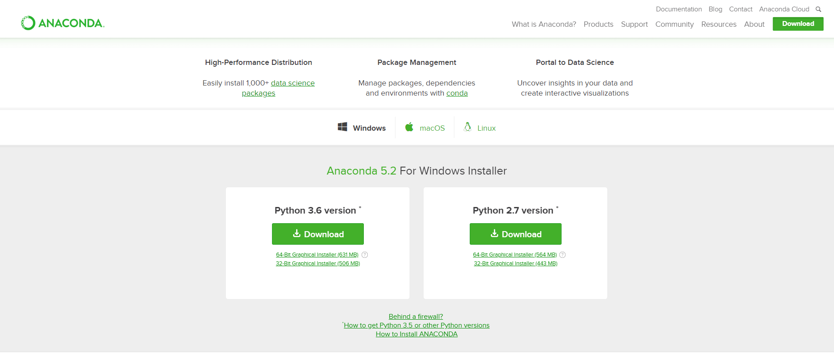
Install Tensorflow

Slide 22
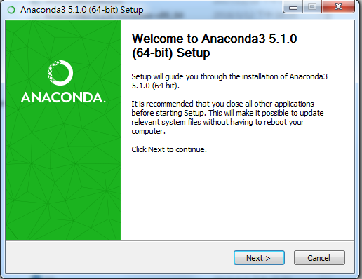
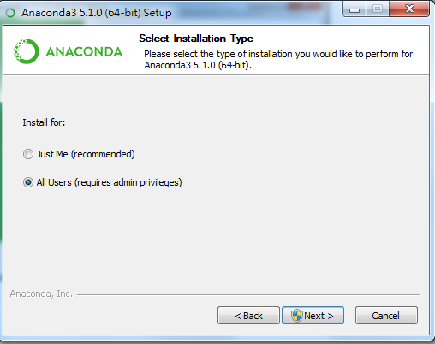
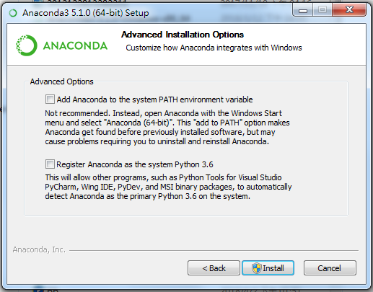
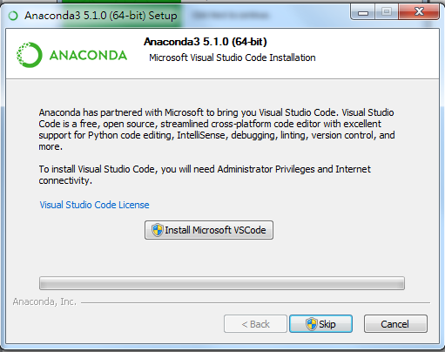
Install Tensorflow
2.
1.
3.
4.
5.
6.
7.

Slide 23
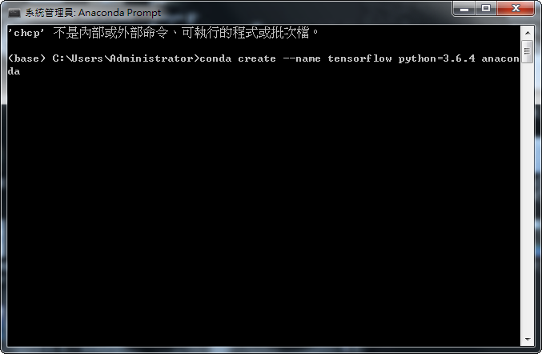
Install Tensorflow
Create enviroment:
輸入你想取的環境名稱
Enter: conda create --name tensorflow python=3.6.4 anaconda
輸入你要安裝的python 版本

Slide 24
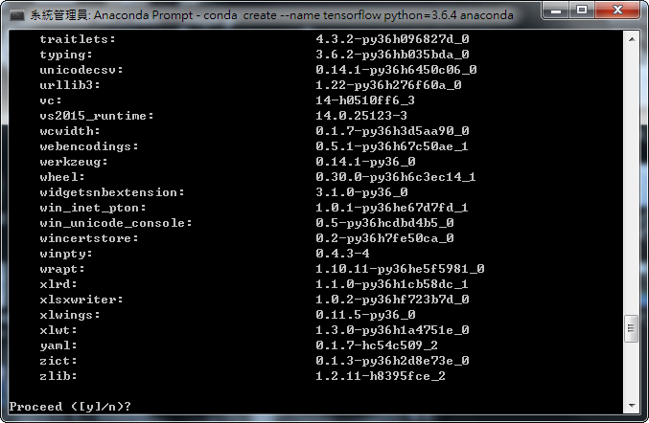
Install Tensorflow
Anaconda 安裝的python模組

Slide 25
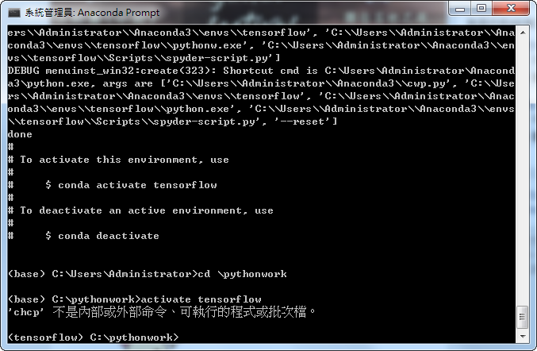
Install Tensorflow
啟動環境: (conda) activate 你取的環境名稱

Slide 26

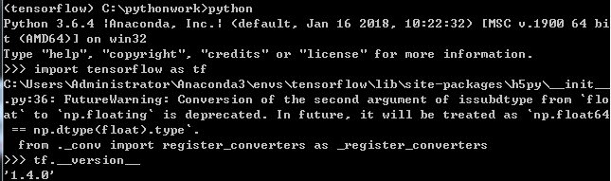
Install Tensorflow
1.
2.
3.
Import 成功 → tensorflow 安裝成功

Slide 27
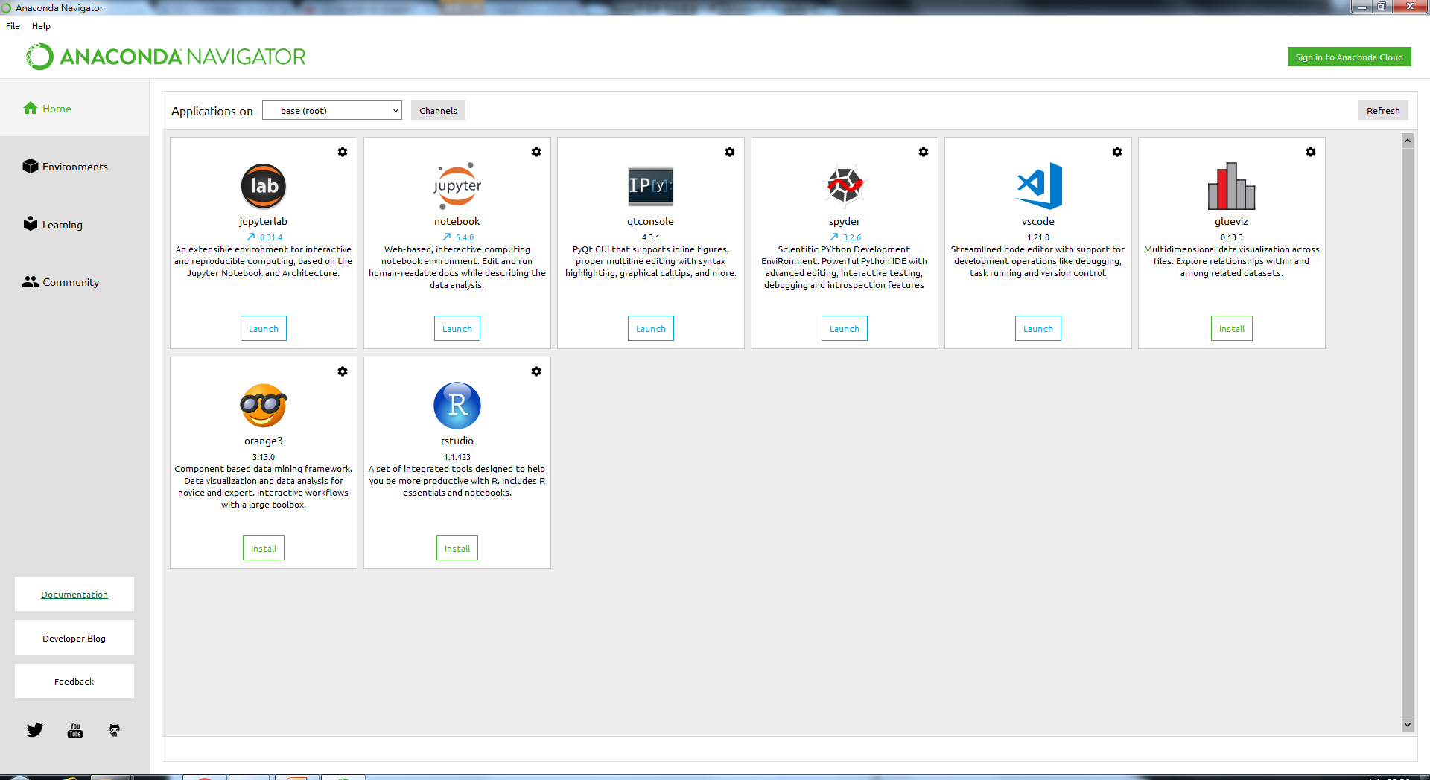
Install Tensorflow
Enter Anaconda navigator
1.

Slide 28
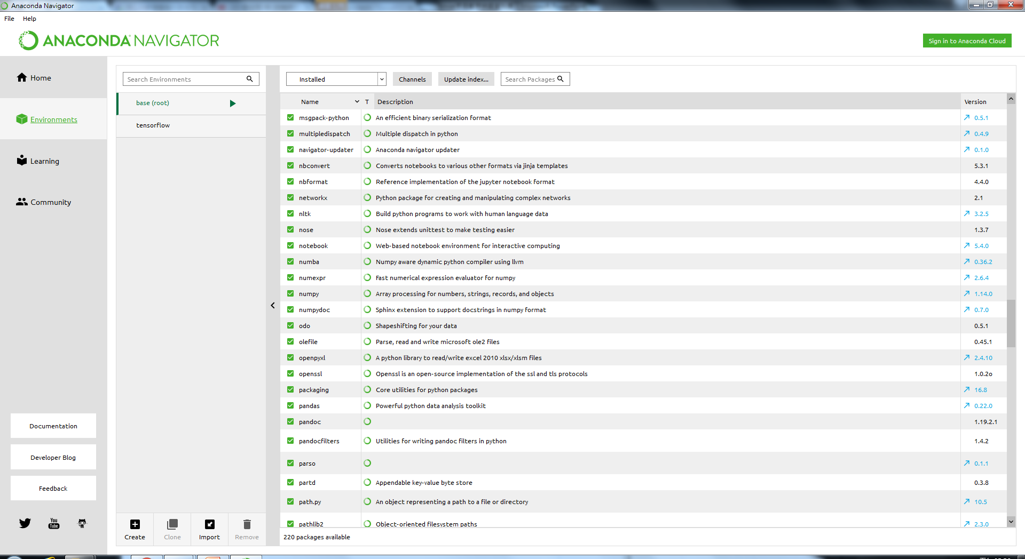
Install Tensorflow
選擇Not installed
1.

Slide 29
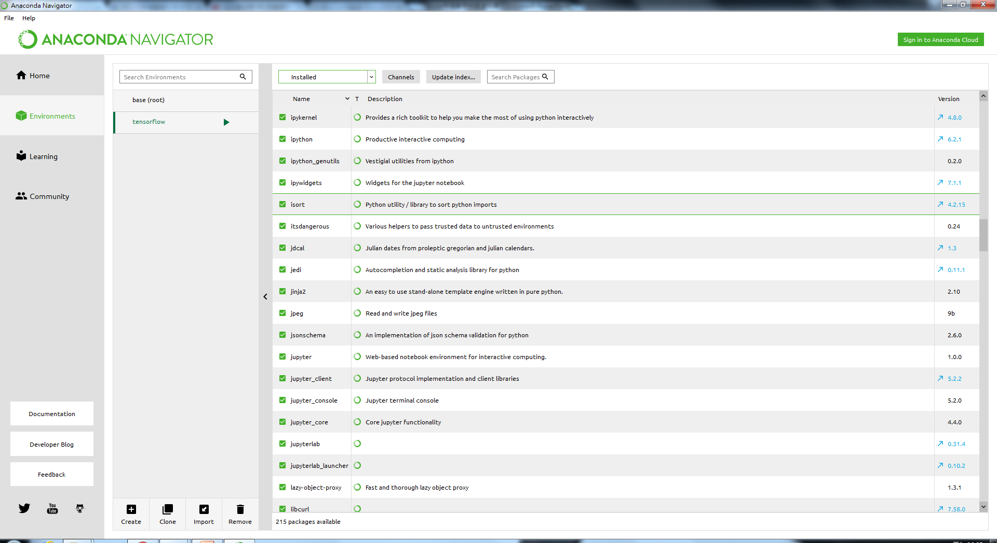
Install Tensorflow
選擇Not installed
安裝編譯器

Slide 30
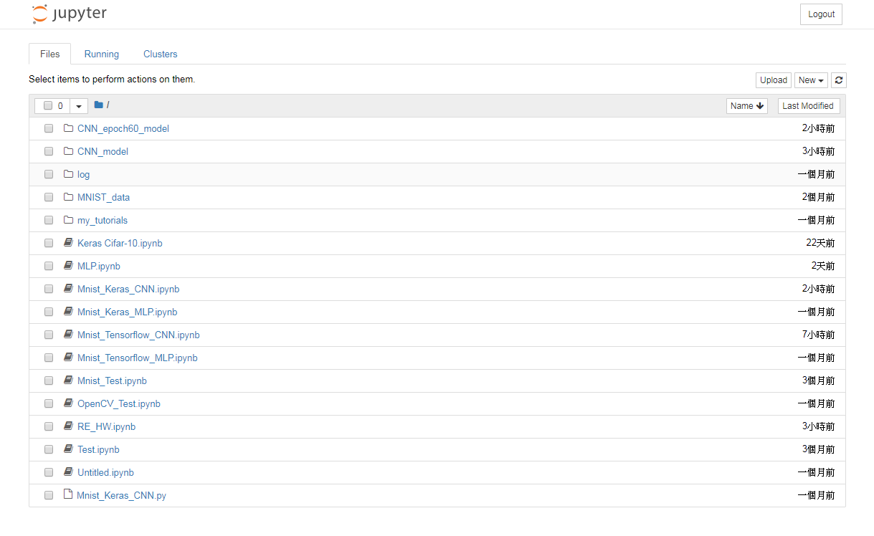
Install Tensorflow
啟動編譯器jupyter notebook

Slide 31
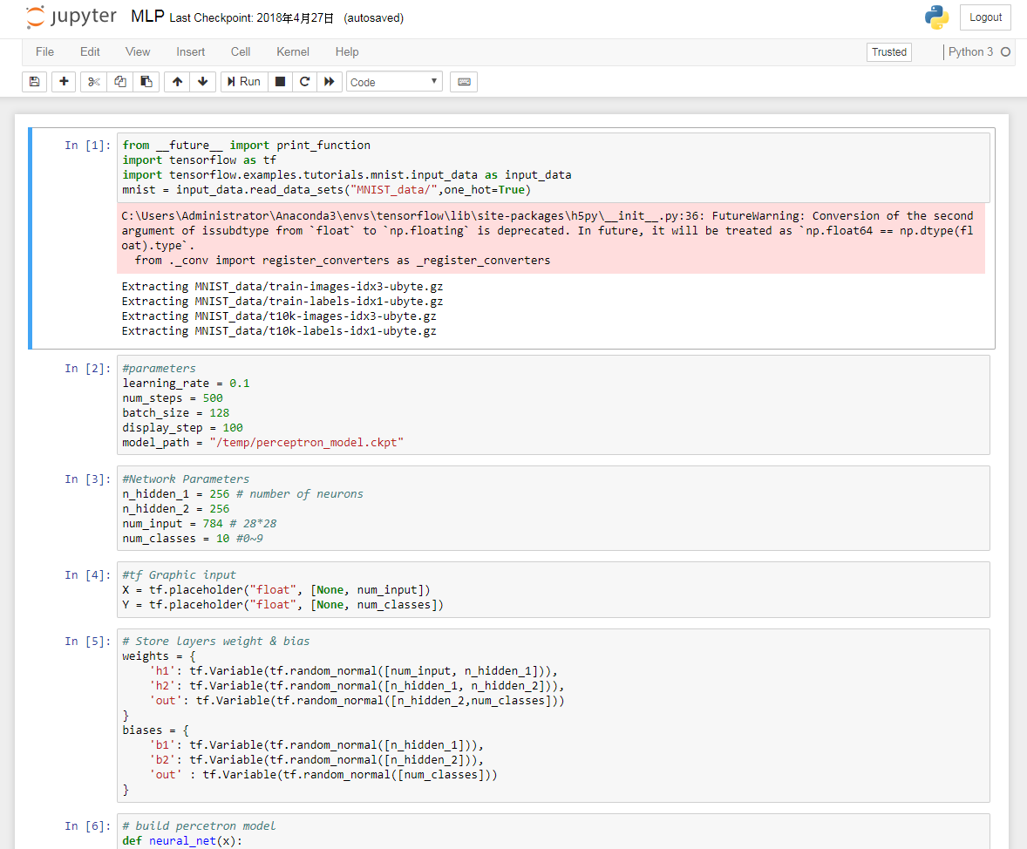
Install Tensorflow

Slide 32
Refernce
Mnist Data → http://yann.lecun.com/exdb/mnist/
CNN → https://www.youtube.com/watch?v=FrKWiRv254g&t=1842s
Deep learning → http://www.deeplearningbook.org/

